Slide 1
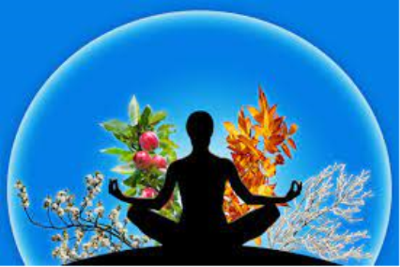
Збереження ментального здоров’я
Підготувала практичний психолог
Здолбунівського ліцею №6
Савчук Ірина Павлівна
( за матеріалами "Аптечки психологічної самодопомоги". Аптечку підготовлено на основі матеріалів ВООЗ, «Довідника безбар’єрності» та за експертної підтримки Інституту психічного здоров’я Українського Католицького Університету в межах Всеукраїнської програми ментального здоров’я
«Ти як?»)

Slide 2
Що таке ментальне здоров’я?
Згідно з визначенням ВООЗ, ментальне здоров’я — це стан щастя та добробуту, в якому людина реалізує свої творчі здібності, може протистояти життєвим стресам, продуктивно працювати та робити внесок у суспільне життя.
Психічно здорова людина:
може розрізняти свої емоції, керувати ними та гармонійно функціонувати;
здатна спілкуватися і будувати стосунки з іншими;
розвивається й навчається;
позитивно оцінює себе, приймає та любить;
приймає власні тверді рішення;
нормально адаптовується до нових умов життя;
може розв’язувати проблеми.
Здатність отримувати задоволення від життя — основна риса ментально здорової людини.

Slide 3
Як проявляється стрес ?
У тілі:
У поведінці:
У емоціях та думках:
• коли постійно відчуваєш втому або напруження;
• без причини болять частини тіла (спина, шия, руки тощо);
• важко дихати;
• відсутній апетит. Проблеми з травленням
погано спиш;
• плачеш;
• легко дратуєшся, кричиш;
• зловживаєш алкоголем, нікотином, кавою або наркотичними речовинами
• сум; • страх;
• агресія; • тривога;
• немає мотивації щось робити. Навіть те, що раніше приносило задоволення;
• не можеш всидіти на місці. Не можеш зосередитись;
• важко приймати будь-які рішення.

Slide 4
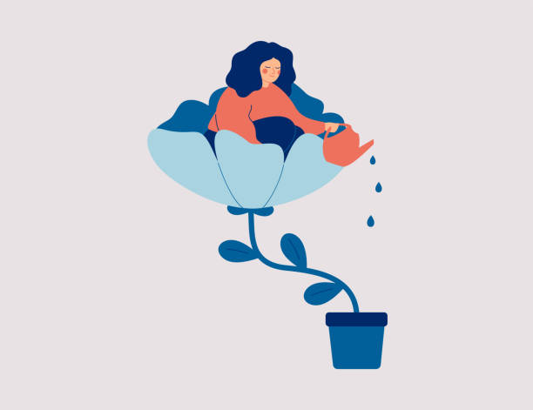
Коли постійно долаєш життєві труднощі, стрес обов’язково буде виникати.
Важливо вміти з ним справлятися, щоб не сталося виснаження.
Якщо вже не можеш допомогти собі самостійно, треба скоріше звернутися (обери найзручніший для тебе шлях):
• до фахівця із психічного здоров’я (психолога, психотерапевта, психіатра);
• свого сімейного лікаря;
• на гарячі лінії;
• на онлайн-сервіси;
• або до тих, хто надає послуги з психологічної реабілітації для дітей та дорослих.

Slide 5
Ментальне здоров’я дасть тобі сили не просто подолати важкий період життя, але й пройти його з користю для себе
• «виправляти» настрій алкоголем, сигаретами, наркотичними речовинами, кавою, солодощами, переїданням;
• відкладати життя й цілі на потім;
• дистанціюватися від людей, переживати стрес на самоті;
• вивільняти негатив криками, сварками;
• звинувачувати в негараздах себе;
• копатися в минулому й критикувати себе за вчинки та думки;
• опускати руки й переставати боротися;
• чекати, коли пройде саме
Щоб проблеми не поглинули тебе разом із твоїми мріями, не слід:

Slide 6
Як швидко опанувати стрес ?
Буде простіше уникати саморуйнування, якщо ти визначиш свої цінності.
Якою людиною хочеш бути та як хочеш жити? Це ядро стійкості.
Коли щодня виникають причини для тривоги, мозок не зможе їх довго уникати.
Гніватись, боятися, хотіти розтрощити все навколо — це не слабкість, а нормальна реакція на ненормальний стан речей. Треба навчитися переживати емоційні бурі й рухатись далі.
Саме для цього є прості, але дієві вправи, які не заберуть у тебе багато часу.

Slide 7
Вправи, що знімають напругу в тілі
«Техніка релаксації: повільне дихання»
«Струси з себе стрес»
«Камінчик»
Заплющ очі. Відчуй ногами підлогу. Глибоко й повільно вдихни через ніс, рахуючи до 3-х. Впусти повітря до самого низу легень. Тепер повільно видихни через рот, рахуючи до 6-ти. Повтори це мінімум 4 рази. Але якщо стане зле, зупинись. Чому «Повільне дихання» фахівці рекомендують як базову вправу? Стрес проявляє себе по-різному: тривожність, напруження чи фізичний дискомфорт — паморочиться в голові, бракує повітря. Повільне дихання допоможе опанувати себе в усіх цих ситуаціях.
Стисни руки міцно в кулаки. Наче це два камінчики. Потримай так секунд 7-10. Після цього розслаб їх на 15-20 секунд. Тепер так само напруж усе тіло. Ти — один великий камінчик. Через декілька секунд розслабся. Зверни увагу, чи не залишилися напруженими якісь окремі м’язи. Якщо так, зроби вправу конкретно з ними. А в кінці повністю розслабся. Спробуй відчути, як по всьому тілу розливається хвиля релакс.
Встань і підніми ногу. Активно потруси нею, наче до підошви щось причепилося. При цьому спробуй розслабити цю ногу. Тепер так само потруси іншу. А потім — руки по черзі. Уявляй при цьому, що струшуєш весь негатив, який накопичено. Повтори вправу декілька разів.

Slide 8
Вправи, що відволікають від тривожних думок
«Заземлення»
«Відчепитися з гачка»
«Книжка з малюнком»
Ця вправа допоможе усвідомити себе тут і зараз, коли тебе переповнюють важкі думки. «Заземлення» можна робити будь –де. Вправа складається з трьох дій
Спочатку треба звернути увагу на те, як ти почуваєшся зараз і про що думаєш. Проговори це собі подумки.
2.Тепер спробуй уповільнитися й з’єднатися зі своїм тілом. Це не так складно, як звучить. Повністю видихни повітря з легень, а тоді знову повільно їх наповни глибоким вдихом. Повільно притисни ступні до підлоги. Так само плавно витягни руки вздовж тіла або зімкни долоні перед собою.
3.Остання дія — перенаправити увагу на світ навколо. Які 5 предметів ти бачиш? Які 3-4 звуки чуєш? Які запахи відчуваєш? Проговори подумки, що й де ти зараз робиш. Тепер торкнися коліна або якогось предмета поруч. Помацай, досліди його текстуру, температуру.
Іноді важкі думки ніби чіпляють тебе на гачок. Ти дратуєшся, чи замикаєшся в собі, чи просто не можеш встати з ліжка й почати день. Це вибиває тебе з колії на деякий час. Буває, наприклад, спілкуєшся з друзями. І тут зненацька з’являються тривожні думки. Ти вже не включаєшся в розмову, просто тут. Тоді треба звернути увагу на негативні думки, відчуття чи фізичний дискомфорт, які тебе «висмикнули». Ніби подивитися на них і назвати: «Ось думки про родину» «Ось страх майбутнього» «Ось болісний спогад про…» «Ось гнів» «Ось важкість у грудях» «Ось тиск у голові» Тощо. Для початку так. Але якщо додати фразу «я звертаю увагу», то відчепитися з гачка стане ще простіше. «Я звертаю увагу на думки про родину» «Я звертаю увагу на страх майбутнього» «Я звертаю увагу на болісний спогад про…» «Я звертаю увагу на гнів» «Я звертаю увагу на важкість у грудях» «Я звертаю увагу на тиск у голові» Зафіксуй. Тепер треба перенаправити увагу назад на ситуацію. Що там друзі, про що мова? Повертайся до них. Треба постаратися повністю включитися в реальність, у те, що робиш зараз
Щоб легше справлятися з тривогою чи болісними відчуттями, їх можна візуалізувати. Уяви в себе на колінах відкриту книжку з чистими аркушами. Тепер уяви там тривогу чи відчуття у вигляді малюнка.
Як він виглядає?
Роздивись уважно. Тепер закрий цю уявну книжку. Нехай вона собі лежить поруч. А ти продовжуй займатися справами. Якщо треба кудись іти, можеш «узяти» книжку з собою. Але не відкривай, просто знай, що вона є. Ця вправа теж допомагає тримати фокус на реальності

Slide 9
Вправи для заспокоєння
«Амулет спокою»
«Прогулянка по колу»
«Метелик»
Щоб угамувати хвилювання, знайди собі амулет спокою. Це предмет, який вміщується у тебе на долоні та з яким пов’язані певні приємні спогади. Візьми амулет. Можеш заплющити очі. Тримай міцно амулет, наче руку близької людини. Згадуй той самий приємний момент, до найменших деталей. Перенесися думками в той день. Потім можеш подумати про сам амулет. Опиши подумки його форму, температуру. Це має повернути тебе в норму
Іноді тривога настільки сильна, що важко дихати. Тоді встань і схрести долоні на грудях. Зачепися великими пальцями так, щоб вони нагадували метелика. Тепер ритмічно постукуй долонями по грудях — лівою, правою, лівою… Через внутрішні вібрації ти почуєш звуки, ніби гучне серцебиття. Це тебе заспокоїть. Продовжуй вправу, доки не відчуєш, що дихання вирівнялося
Коли не можеш дати собі ради, можна походити по колу декілька хвилин. При цьому повторюй заспокійливу мантру, наприклад: «Я вдома, я тут, я є, я живу, я в безпеці, я все зможу». Можеш придумати власну мантру, яка приємніше ляже на серце. Ходи так, доки не відчуєш спокою

Slide 10
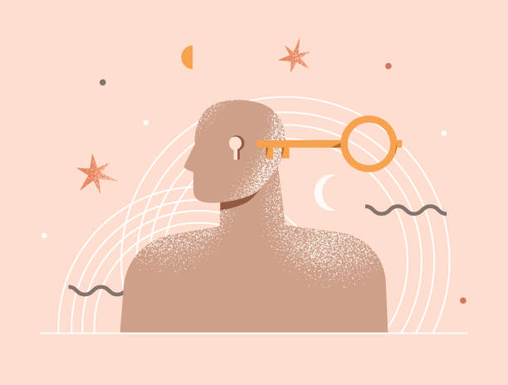
Як підтримати людину в сильному стресі?
Для непрофесіонала вкрай важко достукатися до людини в стані сильного стресу, бо:
• Людина може не пам’ятати навіть власного імені, де живе й коли народилася. Може бути дезорієнтована чи перебувати в ілюзії стосовно навколишньої реальності.
• Може дрижати, кричати, погрожувати нашкодити собі, тобі та іншим.
• Або навпаки закриватися й ставати неприступною фортецею.
• Людина вже настільки виснажена тривогою, що не може собі допомогти

Slide 11
Спробуй надати першу психологічну допомогу людині, поки вона не зустрінеться з фахівцем. Обережно йди на контакт крок за кроком:
1. Переконайся, що ви обоє в безпеці. Це головне.
2.Чітко представся. Скажи, що хочеш допомогти. Спитай ім’я людини.
3.Говори спокійно.
4.Не змушуй людину говорити, але уважно слухай все, що вона каже. Дай зрозуміти, що слухаєш. 5.Запропонуй людині затишок. Можливо, води або чаю, ковдру тощо. Спитай, що їй зараз потрібно, що для неї найважливіше в цей момент.
6.Спробуй зробити з людиною вправи самодопомоги. Якщо вона тривожиться, глибоко подихайте. Якщо розгублена, заземліться. Спочатку поясни, для чого ця вправа та як вона допоможе.
7. Якщо знаєш, де людині можуть надати допомогу та яку саме, розкажи їй про це максимально простими словами.
8.Будь із людиною, доки вона не заспокоїться. Якщо немає змоги залишатися постійно поруч, попроси когось, кому довіряєш, посидіти замість тебе. Як ми вже писали, під час телефонної розмови треба бути на лінії. Найгірше — це залишити людину одну у своїй темряві.

Slide 12
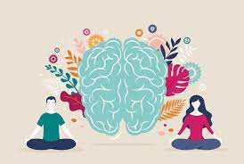
Турбота про мозок і ментальні ресурси
З дитинства нас вчать піклуватися про фізичне здоров’я. На жаль, мало розповідають, як берегти ресурси нервової системи. Але хіба хто скаже, що мозок є менш важливим, аніж м’язи? Спробуй додати в життя ці прості звички. Вони допоможуть поповнювати ментальні ресурси:
• Намагайся достатньо спати. Не забувай провітрювати кімнату перед сном.
• Не читай новин зранку й перед сном. Хоча б спробуй.
• Переглянь свій інформаційний раціон і викинь із нього контент, що не несе користі, а навпаки — шкодить самопочуттю.

Slide 13

• Уникай переїдання. Не «заїдай» стрес фаст-фудом чи солодким.
• Спробуй відмовитися від алкоголю та нікотину. Бо згодом вони додають тобі ще більше суму. Також з’являються проблеми зі сном.
• Фізична активність корисна не тільки для м’язів. Вона чудово розвантажує голову.
• Частіше гуляй.
• Роби собі теплі ванни чи душі.
• Якщо в тебе немає творчого хобі, спробуй знайти щось для себе: малювання, музика, танці… Спитай свою внутрішню дитину, чого їй не вистачає.
• Складай «меню» активностей на тиждень і місяць; не забувай додавати туди те, що походить із твоїх цінностей.
• Не соромся ділитися з близькою людиною своїми відчуттями, щоб негатив не накопичувався всередині.

Slide 14
